Slide 1
从草根来：“双非高校”社团的生存现状与思考
曲阜师范大学 计算机爱好者协会 建设实录
曲阜师范大学 徐尔芃

Slide 2
自我介绍
普通本科生一枚
创 & 复古计算机 爱好者
网络中心牛马一只

Slide 3

我们的历史
2003 年创建于曲阜师范大学日照校区
  此时社团的性质为“公益服务”
2015年，社团迁移到曲阜
  此时仍然是“公益服务”
2022年，社团登记改变性质
  改成了“学术科技类”
2023年，我担任社团负责人

Slide 4
遇到的问题
学校重视度不足
  计算机社团在以文科为主的师范类院校，存在必然的问题
人员水平参差不齐
  入学前缺乏对外交流，缺乏经验和能力
  很多同学来我校前家中甚至没有电脑
资金长期短缺
  我接手时，社团账上只有107.4元

Slide 5
对应的解决办法
知名度： 以服务增加校内影响力
社团组织：从非技术到技术
负责人： 提供技术指导、学习规划
社团成员：开阔视野，参与对外交流
外联工作：打开窗口，参与对话
社团财产：社会捐赠和社员的电子垃圾
社团活动：国产计算机展会等特色活动

Slide 6
社团组织
从志愿服务到组织竞赛再到钻研技术
成立工作小组和学习小组
  工作小组：社团对外活动的主要参与组织
    应付日常修电脑服务
  学习小组：以爱好为主，学习、研究、参赛
    随便水水比赛
重新修订社团章程

Slide 7
工作小组
活动流程：
以 国产计算机展会 为例
活动准备：
各组组长开会讨论，确定活动类型为“展示会”，展示内容为社团现有的国产计算机；
书记组撰写本次社团活动申请表和策划书，交至团委报批；
媒体组负责宣传本次展会活动；
技术组准备讲稿和展板；
后勤组负责采购需求项。
活动当日早晨：
后勤组布设场地，搬桌子和展板；
技术组负责讲解和协助操作。
活动结束后统一收摊。
技术管理组
  指导学习小组，“车炮场日”
后勤组
  场地搭设等
书记组
  撰写社团文字资料
外联组
  对外交流

Slide 8
学习小组
web开发小组
嵌入式组
文档编写组
比赛
  为比赛学习、在比赛中学习难以获得提升
  把日常学习内容用于比赛
以老带新，“四年级学生是你们的老大哥！”
新成员接受培训后，接手以前的项目
在项目中成长，比学习什么都快
用到什么学什么（除了比赛）
弊端：技术链偏

Slide 9
负责人
对总负责人和各小组负责人各有要求
共同要求：主动与社员沟通，组织能力强
  为社员/组员提供指导和规划
  引人入坑安同
社团负责人：爱好计算机，知识面广
学习小组负责人：喜欢钻研某项技术
工作小组负责人：适应本组工作

Slide 10
社团成员
参与对外交流，如参加AOSCC
参加开源软件建设
  水平不足可以参与宣传等非技术工作，扩大用户量
加入学习小组
  主动参与校内信息化建设
  参与官方与非官方软件开发
    官方软件如“知新”平台（我校作业、考试系统）
    非官方软件如“曲阜师范大学选课指北”

Slide 11
外联工作
接受社会捐赠
  龙芯群友“波比龙”捐赠3A6000主板一张
参与“103机”讲解宣传工作
  协助某大up制作讲解介绍视频
参与开源社区活动
  三月份曾在校内举办讲座
参加跨校交流互动

Slide 12
社团财产与设备
学校提供的经费不够采购使用
部分社员手中存在大量过时硬件
  用之无味，弃之可惜
  学院设备更新换代，部分设备淘汰但并未报废
  社会人士有意向捐赠财产

Slide 13
社团财产与设备
过时硬件再分配
  接收了一台奔腾IV、一台ivb台式机、一台龙虾2F
  社员主动爆金币
    为3A6000配部件
    捐赠一对服务器和一台兆芯 KX-U5580
  学院财产大利旧
    从学院淘汰但并未报废的设备，由社团借用
    讲解原理，阐述功能，搭建实验

Slide 14
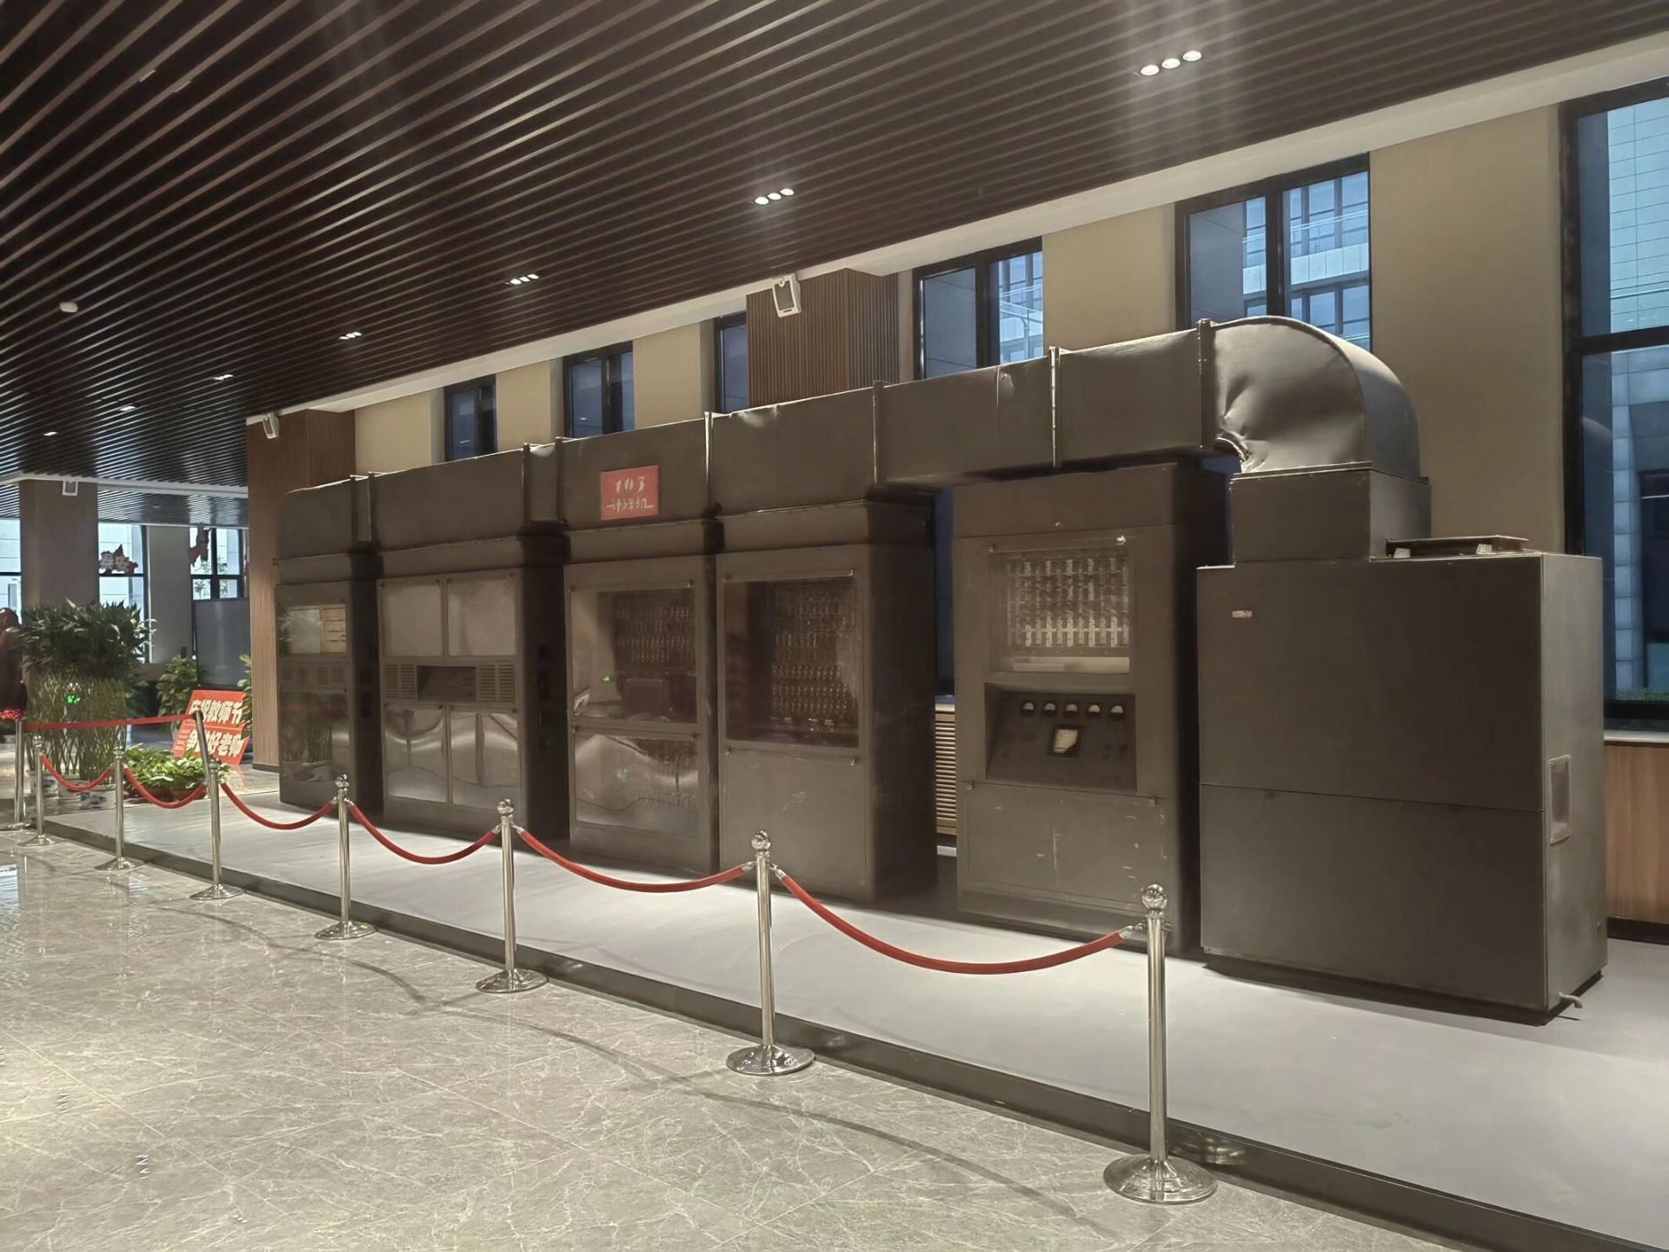
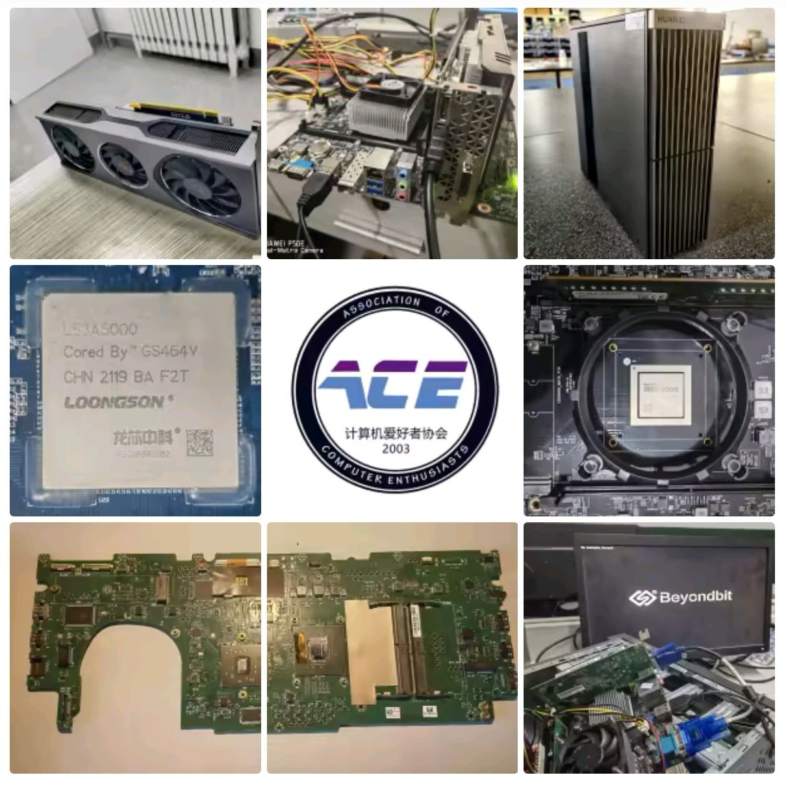
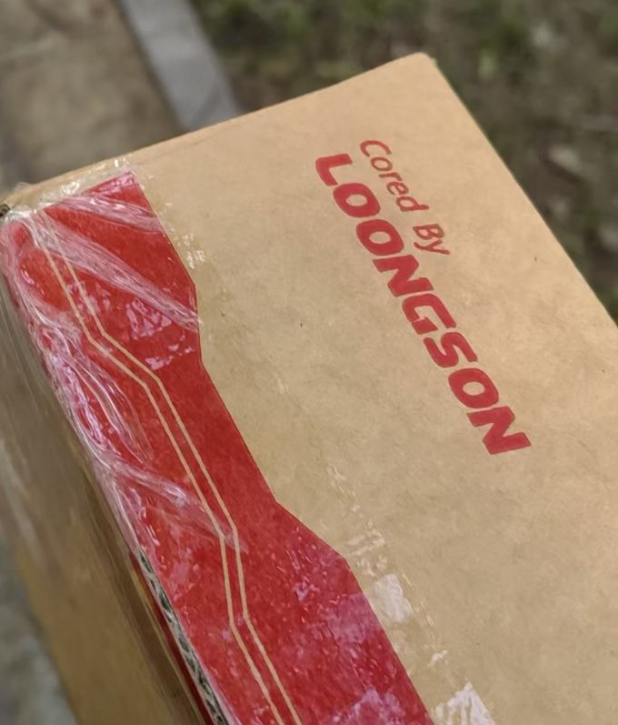
特色活动
国产计算机展会
  社区捐赠的3A6000，退役的鲲鹏920办公机……
  几张展板，讲解“创”路上的故事
  从103机的仿制到现今的国产计算机们

Slide 15
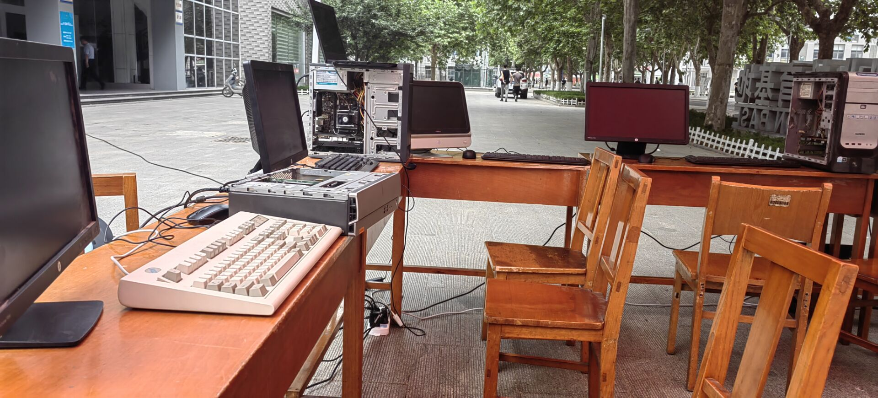
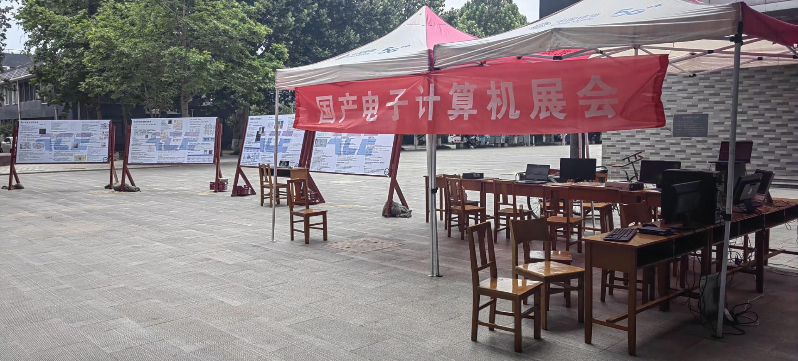
特色活动
国产电子计算机展会
（2023.6 / 2024.6）

Slide 16
未来规划
翻书，发掘103机的价值
继续参与开源软件建设
参与各类社区活动
通过社团内经验交流和学习指导，提升社员个人素养，与课程知识互补
开办讲座和展会

Slide 17
退休感悟
累，真的累
  小组工作很多情况下比自己做慢得多
没有稳定的资金支持，社团办不长久
  没钱就没活动，没活动就没人捐赠，恶性循环……
组织工作需要效率，工具的效率和人的效率
每个社团都有自己的难处，需要自己找方法

